Slide 1
Поле Чудес
Поле Чудес

Slide 2
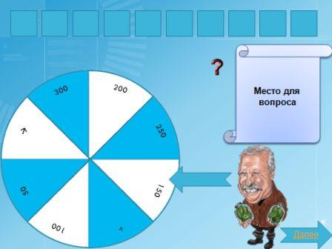
Правила игры
Источники информации
Начать игру
Закончить игру
Сведения об авторе

Slide 3
Сведения об авторе игры
Приказчикова Нина Николаевна
Учитель начальных классов
МБСКОУ СКО ШИ VIII вида
Шатурского муниципального района Московской области
ninochka1966@mail.ru
Назад

Slide 4
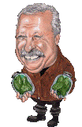
Правила игры
С помощью барабана выберите сектор, на котором расположены указатели:
.
Х2
200
→
250
Зимой и летом одним цветом
50
Количество набранных баллов
Переход хода
Ваши очки удваиваются
150
Открыть любую букву.
+
100
В этом слове 4 буквы.
Вы можете назвать 2 буквы.
Если игрок назвал правильно букву, то он зарабатывает указанное количество баллов и может продолжить вращать барабан или назвать слово.
После суперигры если играющий правильно назвал слово необходимо щелкнуть на красную звездочку
Если игрок назвал букву неправильно, то очки к его счёту не прибавляются, а право хода переходит к следующему игроку.
.
В суперигре для того, чтобы появилась подсказка от Якубовича кликните на рамку с вопросом.
Если не правильно - на синюю звездочку
Буквы открываются с помощью щелчка в окошке с загаданным словом.
е
л
к
а
Б
У
К
В
А
Назад

Slide 5
Источники информации
http://animashky.ru
http://ikugut.narod.ru
http://naselenie-volzsky.narod.ru
http://dist-pro.narod.ru
http://proekt-volzsky.ucoz.ru
http://proektoriya.siteedit.su/home
Назад

Slide 6
П
О
Р
Т
Ф
Е
Л
Ь
Предмет, который вместо прямого назначения, может заменить зонт, щит, футбольные ворота
1 тройка игроков
250
150
200
+
Х2
100
→
50
Далее
Выйти из игры

Slide 7
Поле Чудес
Кто теперь будет герой?!
Начинаем тур второй!

Slide 8
Д
Е
Ж
У
Р
Н
Ы
Й
2 тройка игроков
Этим словом в определённой ситуации можно назвать учителя, ученика, магазин.
Х2
200
→
250
50
150
100
+
Далее
Выйти из игры

Slide 9
Поле Чудес
Третий тур мы начинаем,
финалиста выбираем!

Slide 10
К
А
Н
И
К
У
Л
А
Этим словом древние Римляне называли Сириус – самую яркую звезду в созвездии Большого Пса
3 тройка игроков
200
250
X2
+
150
100
→
50
Далее
Выйти из игры

Slide 11
Поле Чудес
Если духом не упал,
Начинаем мы финал!

Slide 12
П
Р
О
Ф
Е
С
С
О
Р
Финал
Учёный человек
50
→
100
150
+
X2
250
200
Далее
Выйти из игры

Slide 13
У
Ч
И
Т
Е
Л
Ь
Слово, близкое по значению к слову «наставник»
Суперигра
В этом слове 7 букв.
Вы можете назвать 3
Закончить игру

Slide 14
Спасибо!

